Slide 1
И.А.Крылов Басня «Стрекоза и Муравей»
Урок литературного чтения
в 4 классе
ГБОУ СОШ № 259

Slide 2
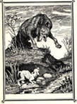
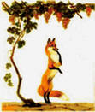
Из каких басен иллюстрации

Slide 3
Из каких басен иллюстрации
«Лебедь, рак и щука»
«Ворона и лисица»
«Волк и ягненок»
«Петух и бобовое зернышко»
«Лисица и виноград»

Slide 4
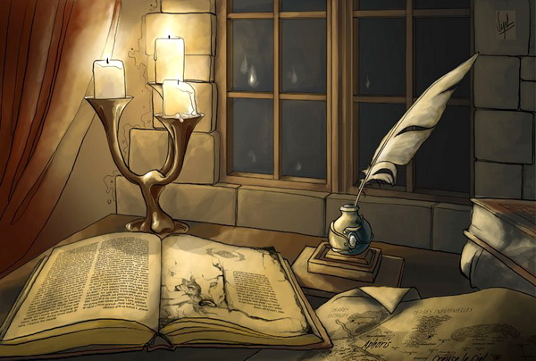
Иван Андреевич
Крылов
1769-1844

Slide 5
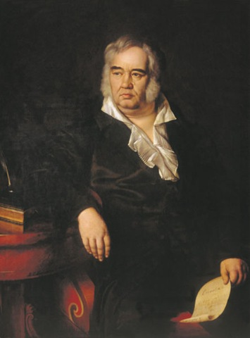
«Люблю, где случай есть
пороки пощипать»
И.А. Крылов

Slide 6
Басня
Басня - это литературный жанр с краткой формой повествования,
где действуют звери, птицы, вещи, а подразумеваются под ними люди,
высмеиваются их пороки.
В басне обязательно есть мораль, которая чаще всего выделяется как самостоятельная её часть и располагается либо в начале, либо в конце басни.

Slide 7
Речевая разминка
Без работы хоть убей,
Жить не может муравей.
Над лугом, где пасутся козы,
На крыльях прозрачных порхают стрекозы.

Slide 8
ВОПРОС УРОКА:
Мораль басни
И.А.Крылова «Стрекоза и Муравей»

Slide 9
Памятка к работе
над басней
1.Как называется басня? Кто ее автор? В стихах или прозе она написана?
2.Какие незнакомые слова и выражения встретились в басне?
3.Кто является главными героями в басне?
4.Какими показаны герои басни? Прочитайте, как описывает их автор.
5.Что осуждается в басне?
6.Прочитайте, как автор относится к событиям, описанным в басне? Как он относится к действующим лицам?
7.Что должен понять из этой басни читатель?
8.Какое выражение басни стало крылатым?

Slide 10
Работа будет оцениваться
по следующим критериям
Как группа распределила работу между собой?
Внимательны или отвлекаются участники группы?
Все ли выполнили каждое задание?
Сколько заданий выполнили за урок?
Верно ли выполнили задания?
Как организовано взаимодействие в группе?
Как оформлены результаты работы?
хорошо есть недочёты плохо

Slide 11
Как работать в группах
Работай дружно.
Спокойно высказывай своё мнение.
Уважай мнение другого.
Терпеливо выслушивай мысли других.
Вместе находи правильное решение.
Капитан определяет выступающего.

Slide 12
Соотнеси.
Голову вскружило. | В поле стоит мёртвая тишина
Зима катит в глаза. | Забыла обо всем.
В мягких муравах у нас. | Не хочется думать.
Оглянуться не успела. | Неожиданно наступила зима.
В ум пойдет. | Быстро прошло.
Помертвело чисто поле. | Тоскует.
Злой тоской удручена. | В мягкой траве у нас.

Slide 13
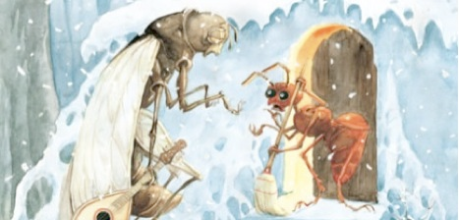
Пазл

Slide 14
Мораль басни
«Ты всё пела? Это дело:
Так пойди же, попляши!»

